Slide 1
Polytech sur LinkedIn
Document de travail
Alain Bamberger
REDOC SPI
Président
30 juin 2025
Profils Alumni : Combien ? Quels employeurs ?

Slide 2
Résumé
LinkedIn permet de
Visibiliser la force du réseau des Polytech
  Globalement: 110.000 Alumni dont 5400 profils PhD (5%)
  Au niveau de chaque Entreprise, en mettant en évidence ses Employés Alumni de l’ensemble des Polytech. Tous les Polytech apparaissent, classés par nombre d’Alumni employés.
Illustrer avec cette démarche la diversité des entreprises qui les emploient: nous présentons un panel de 200 entreprises. Le Lecteur peut aisément adapter la requête à l’Entreprise de son choix en modifiant uniquement le nom de l’Entreprise.
LinkedIn propose de plus des filtres qui permettent des navigations approfondies
  Localisation des profils
  Occupation dans l’Entreprise
  Compétences
  Etudes

Slide 3
Pages LinkedIn « School » des Polytech
Tous les Polytech publient une page LinkedIn « School » qui permet de faire les liens avec les profils LinkedIn des Anciens élèves (Alumni) indiquant sur leur profil avoir réalisé une formation dans le Polytech;
110.000 profils Alumni en tout
Le nombre d’Alumni par Polytech varie ente 2000 et 13000 (diapo suivante)
TOP Polytech :Lille (13.000) et Nantes (11.000)
Nous utilisons comme Annuaire Polytech celui publié par le Réseau Polytech

Slide 4
Pages LinkedIn « School » Polytech
Région | Lien vers page LinkedIn Polytech | Nombre Anciens élèves en milliers
Auvergne-Rhône-Alpes | Polytech Clermont | 7
Auvergne-Rhône-Alpes | Polytech Grenoble | 7
Auvergne-Rhône-Alpes | Polytech Lyon | 5
Auvergne-Rhône-Alpes | Polytech Annecy-Chambéry | 6
Bourgogne-Franche-Comté | Polytech Dijon | 2
Centre Val de Loire | Polytech Orléans | 8
Centre Val de Loire | Polytech Tours | 7
Grand Est | Polytech Nancy | 5
Hauts-de-France​ | Polytech Lille | 13
Île-de-France​ | Polytech Sorbonne | 4
Île-de-France​ | Polytech Paris-Saclay | 4
Occitanie | Polytech Montpellier | 9
Pays de Loire | Polytech Nantes | 11
Pays de Loire | Polytech Angers | 5
Région Sud​ | Polytech Marseille | 9
Région Sud​ | Polytech Nice Sophia | 7
Auvergne-Rhône-Alpes | Polytech Clermont | 7

Slide 5
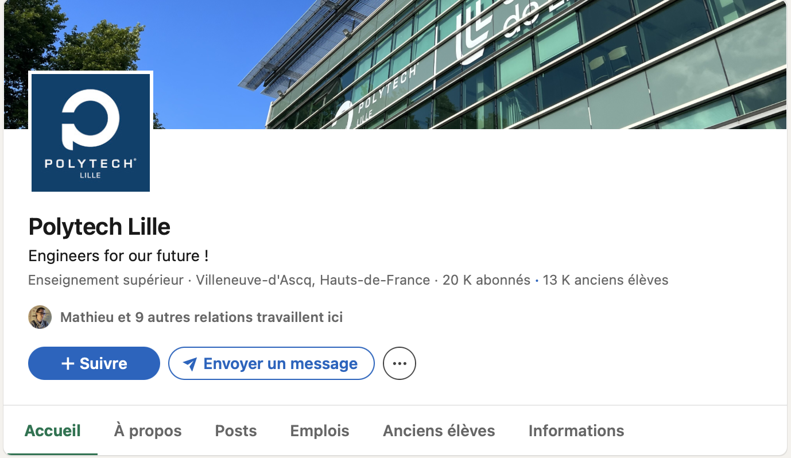
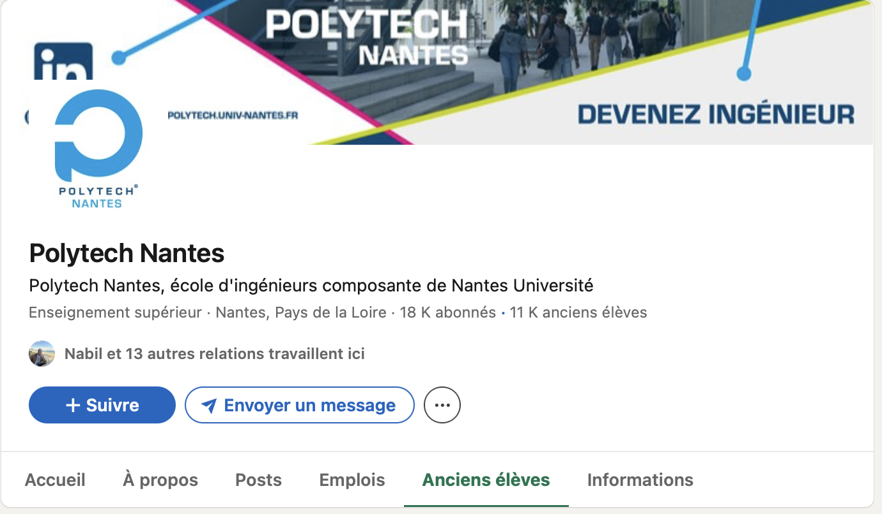
TOP Polytech
Lille, Nantes
Copier-coller pages LinkedIn & Liens

Slide 6
Alumni des Polytech employés par les entreprises
Exemples de 200 Entreprises, employant 21.000 Alumni Polytech

Slide 7
Alumni Polytech employés par les entreprises
Nous construisons une requête LinkedIn qui identifie pour une entreprise donnée les employés, alumni des 16 Polytech. Linkedin affiche tous les Polytech, classés par nombre d’employés Alumni.
Nous illustrons la démarche sur EDF, Thales, Safran, STMicroelectronics , Sopra Steria, qui emploient chacune plus de 500 Alumni Polytech.
Nous appliquons ensuite la démarche à 200 Entreprises (liste complète) qui emploient globalement 21.000 profils Alumni. Ces entreprises couvrent un large spectre de secteurs d’activités.
Nous choisissons ces entreprises à partir des TOP 15 employeurs des différents Polytech (Cf. diapo suivante) mais aussi IUT.
Le fait de regrouper les Polytech au niveau d’une entreprise permet de les rendre beaucoup plus visible.

Slide 8
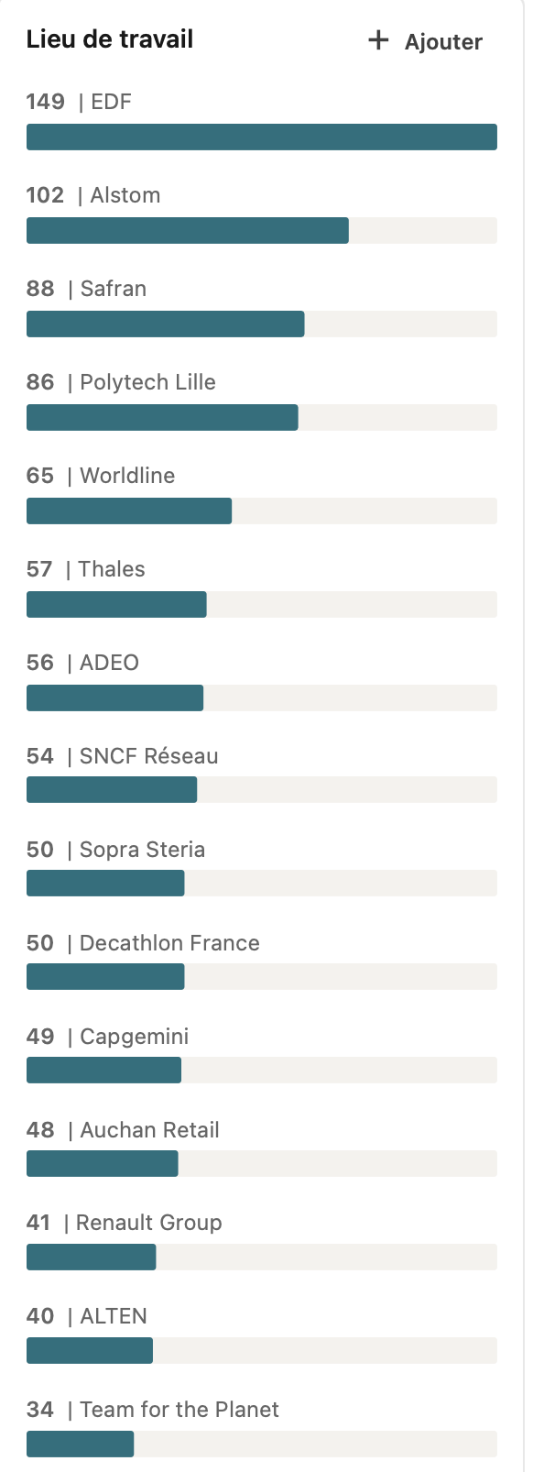
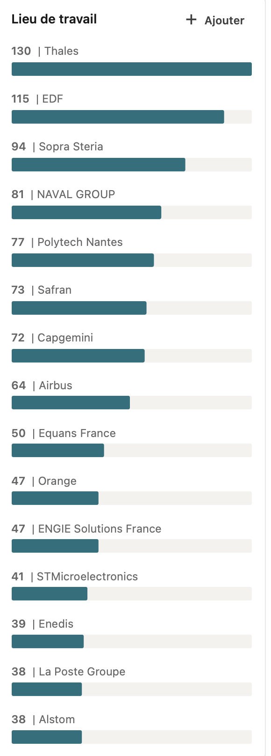
Lille
Nantes
Employeurs Alumni par Polytech
TOP 15 Lieux de travail (Employeurs)
Classés par nombre de profils
Liens vers les profils LinkedIn
Exemples Lille & Nantes
Copier-coller pages LinkedIn
et Liens
26 juin 2025

Slide 9
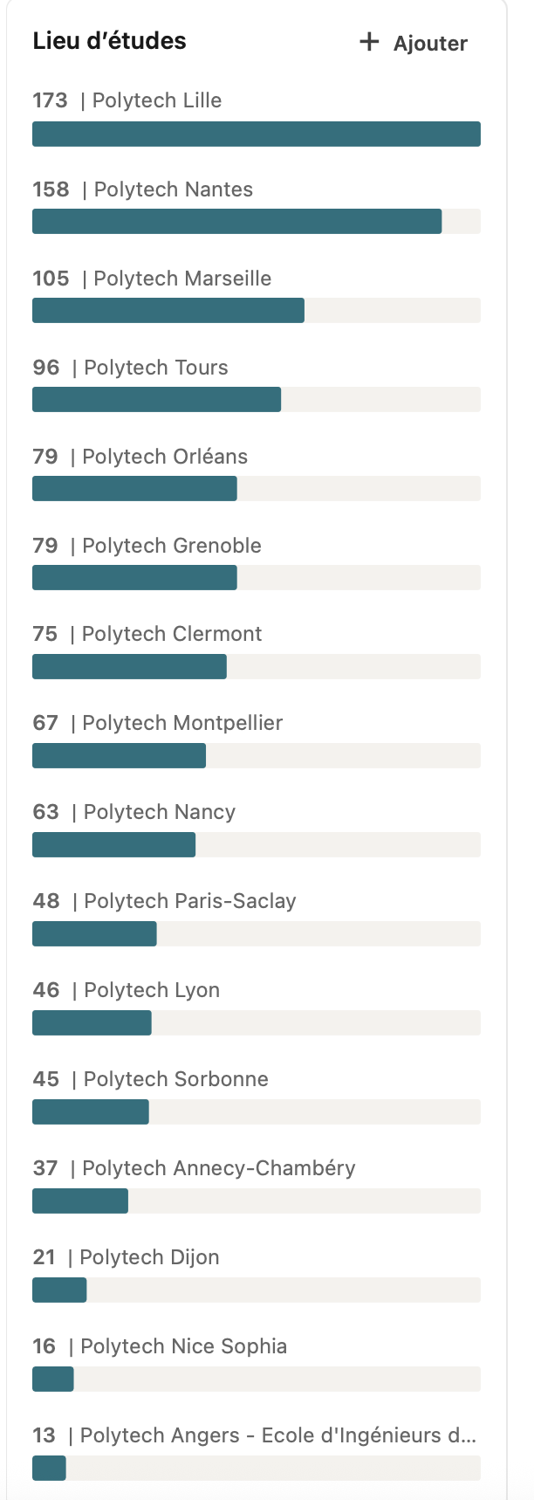
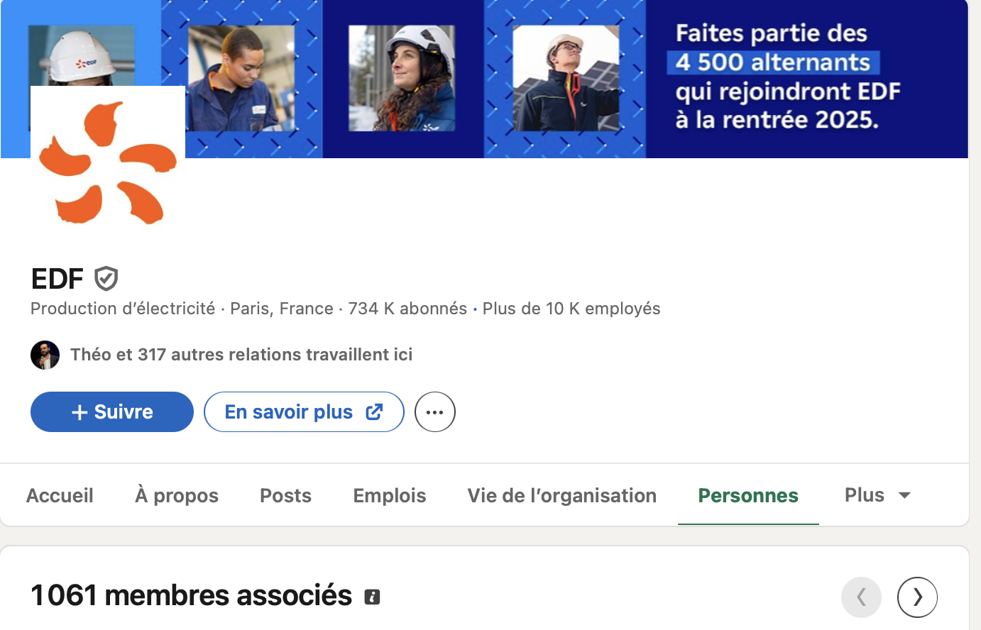
Alumni des Polytech employés par une entreprise
Exemple EDF
Page LinkedIn Entreprise EDF
Nous rentrons les 16 Polytech dans les lieux d’études
LinkedIn les publie (Cf. tableau ci-contre)
classés par nombre de profils employés.
LinkedIn publie aussi le total : 1061
Cliquer pour accéder aux résultats
requête LinkedIn Polytech

Slide 10
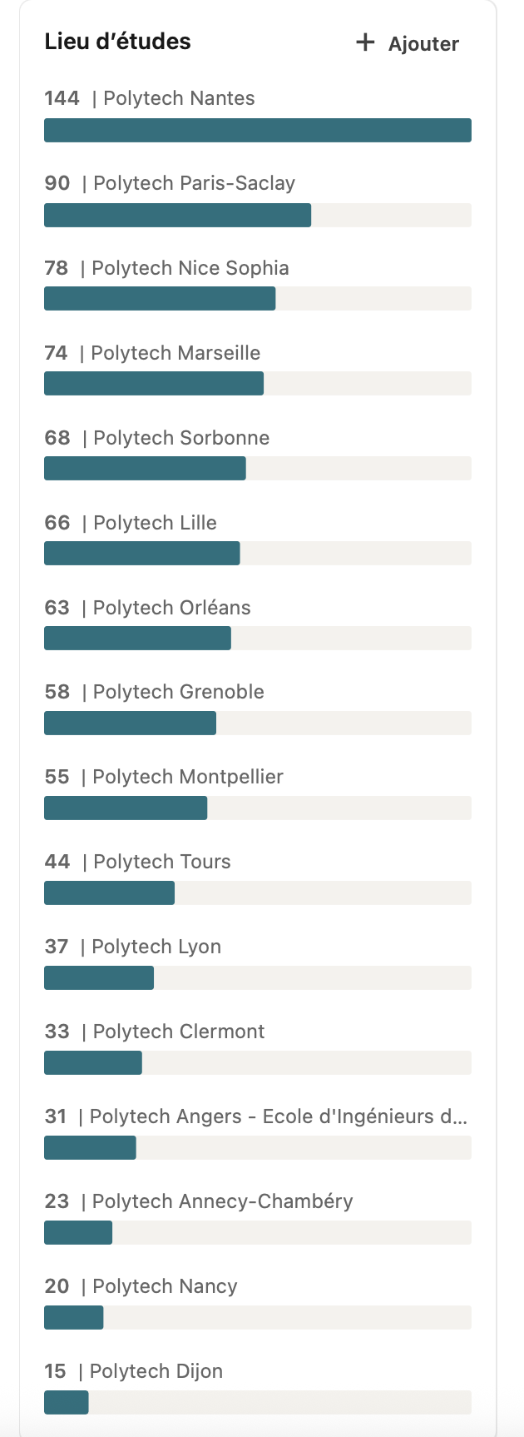
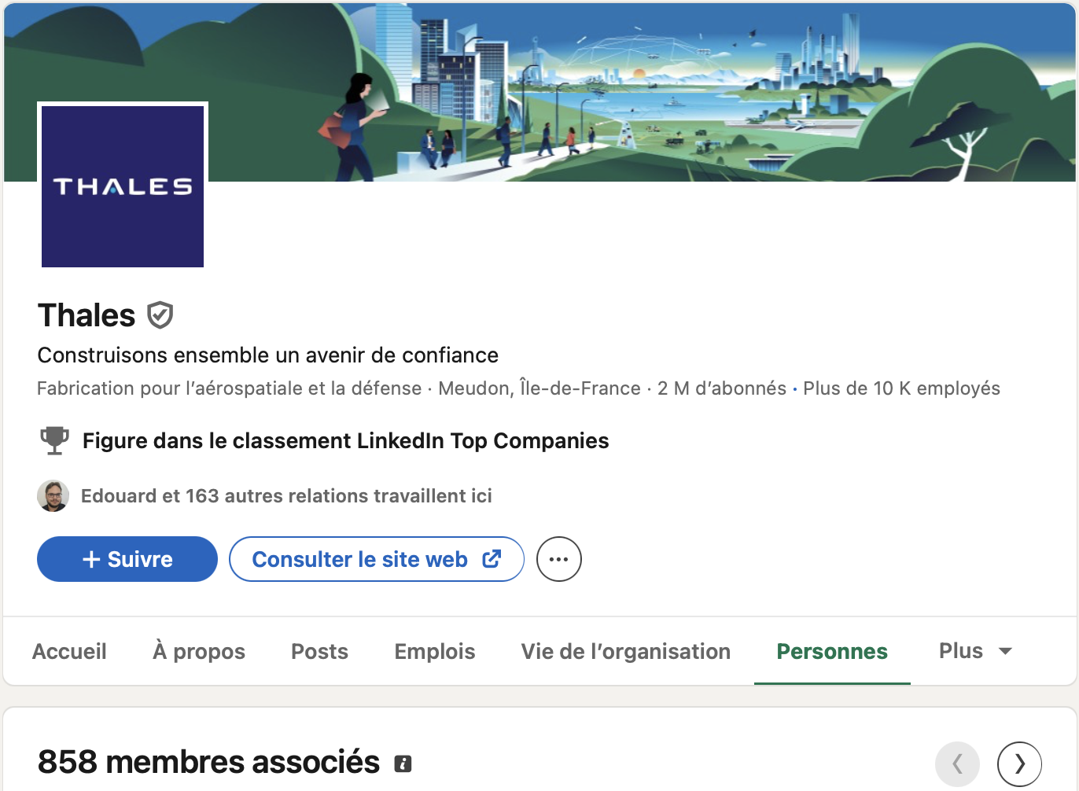
Alumni des Polytech employés par une entreprise
Exemple Thales
Page LinkedIn Entreprise Thales
Nous rentrons les 16 Polytech dans les lieux d’études
LinkedIn les publie (Cf. tableau ci-contre)
classés par nombre de profils employés.
LinkedIn publie aussi le total : 858
Cliquer pour accéder aux résultats
requête LinkedIn Polytech

Slide 11
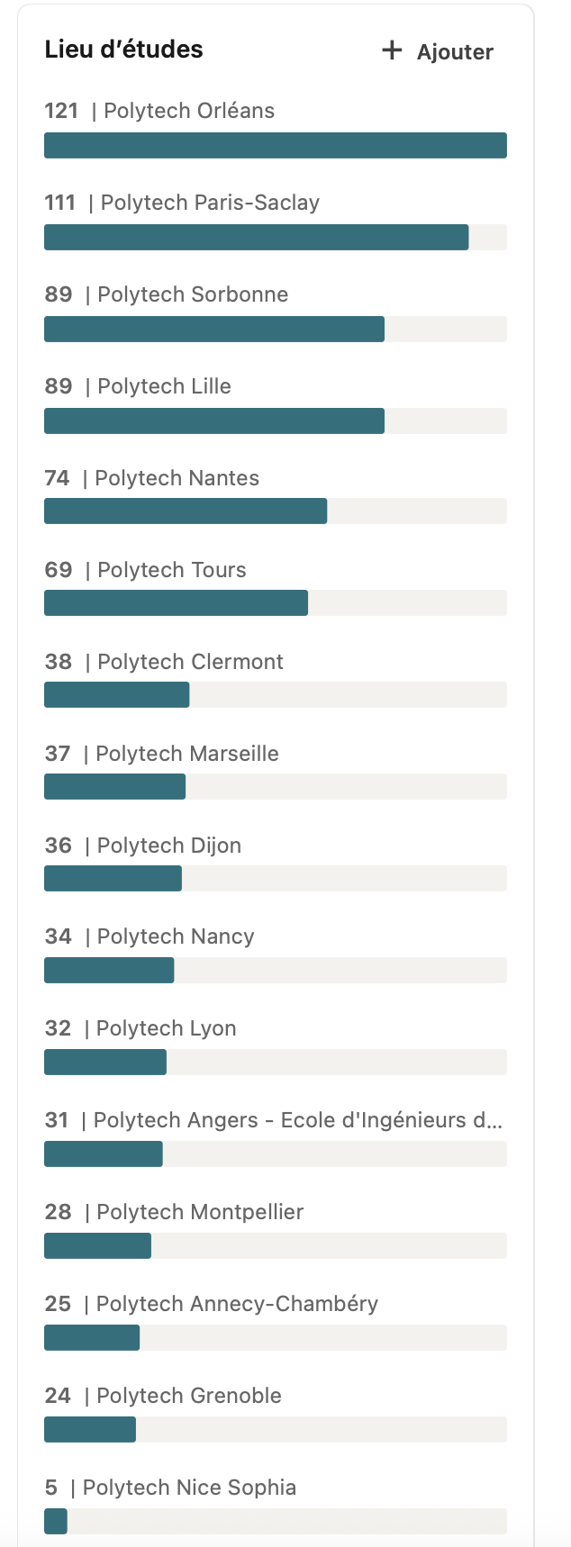
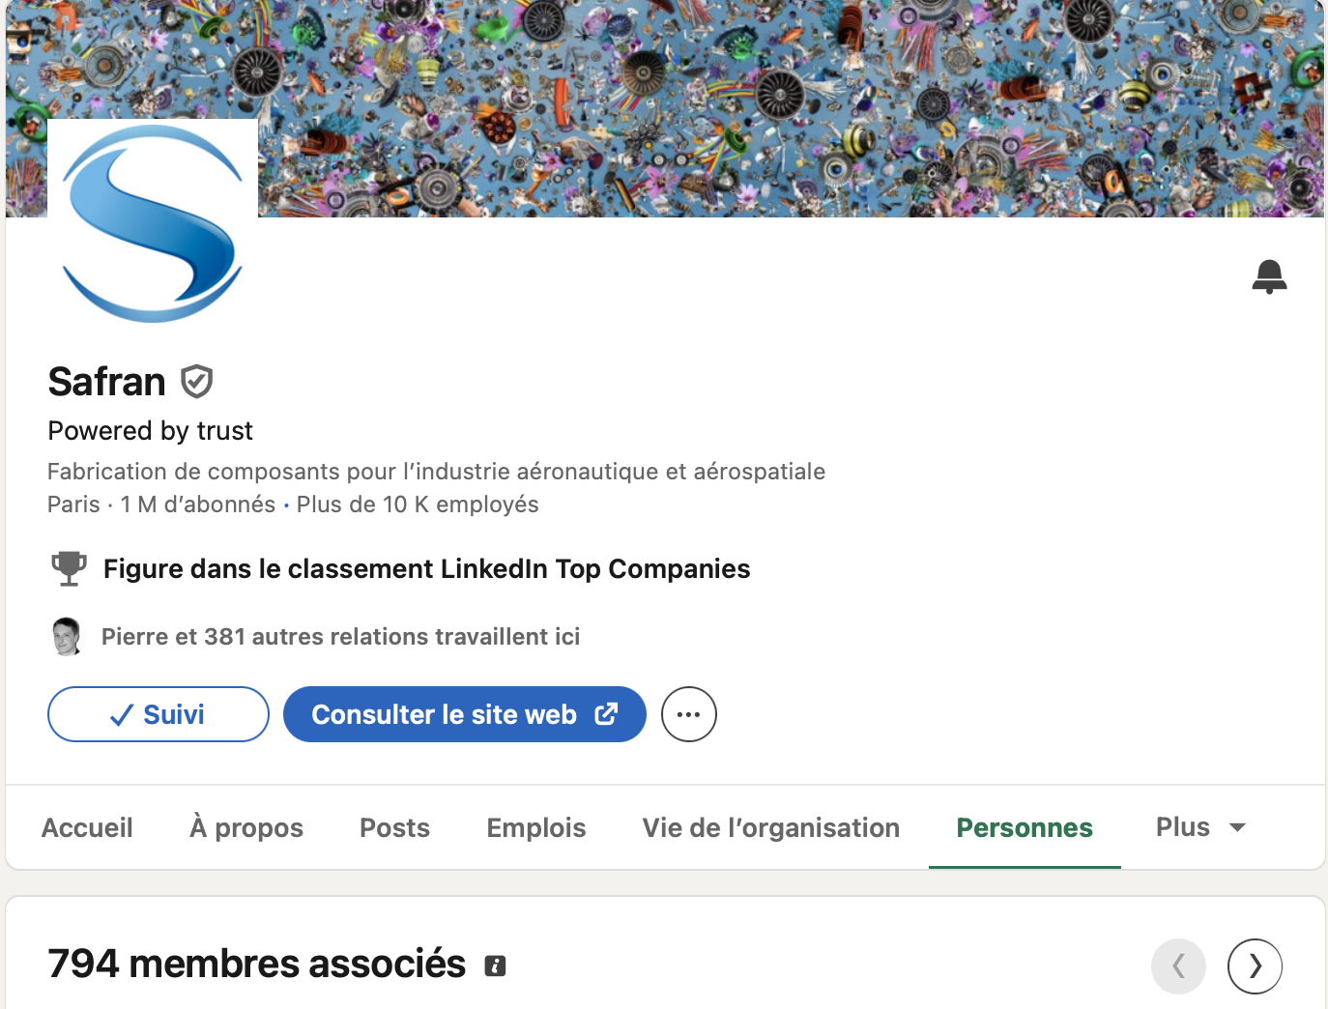
Alumni des Polytech employés par une entreprise
Exemple Safran
Page LinkedIn Entreprise Safran
Nous rentrons les 16 Polytech dans les lieux d’études
LinkedIn les publie (Cf. tableau ci-contre)
classés par nombre de profils employés.
LinkedIn publie aussi le total : 794
Cliquer pour accéder aux résultats
requête LinkedIn Polytech

Slide 12
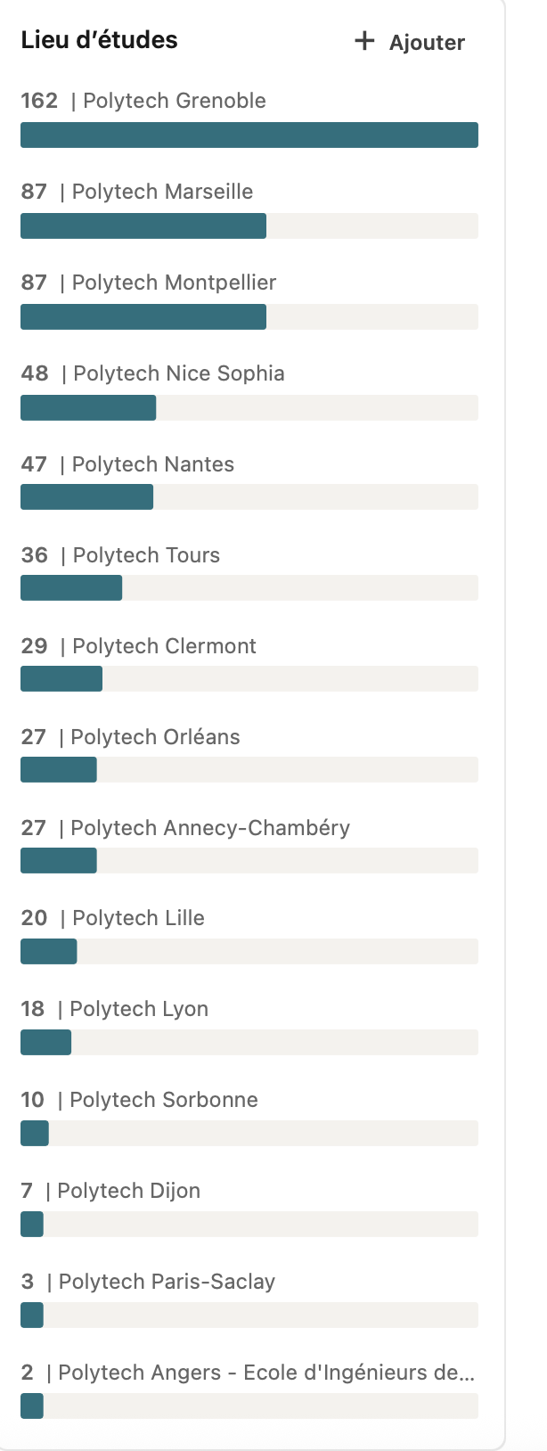

Alumni des Polytech employés par une entreprise
Exemple STMicroelectronics
Page LinkedIn Entreprise STMicroelectronics
Nous rentrons les 16 Polytech dans les lieux d’études
LinkedIn les publie (Cf. tableau ci-contre)
classés par nombre de profils employés.
LinkedIn publie aussi le total : 577
Cliquer pour accéder aux résultats
requête LinkedIn Polytech

Slide 13
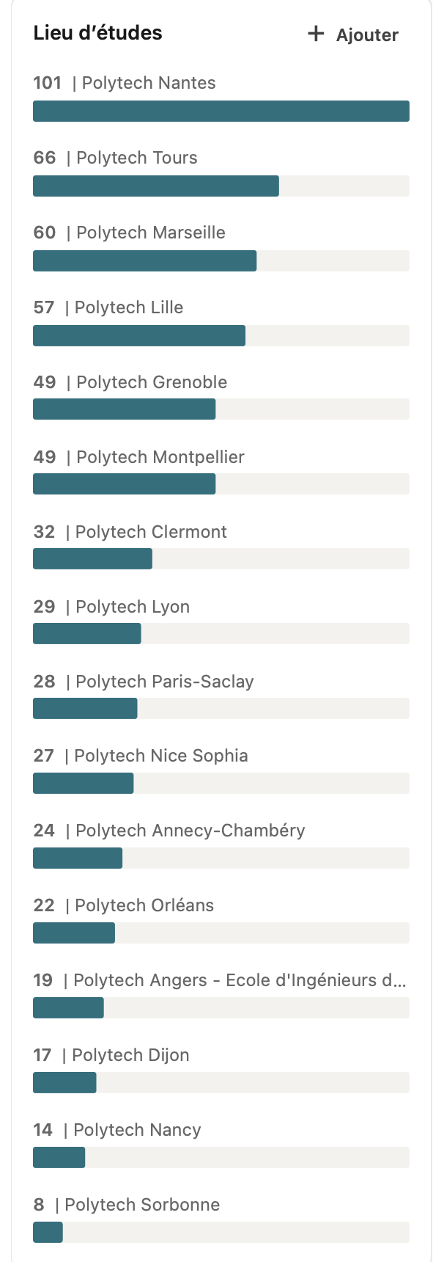
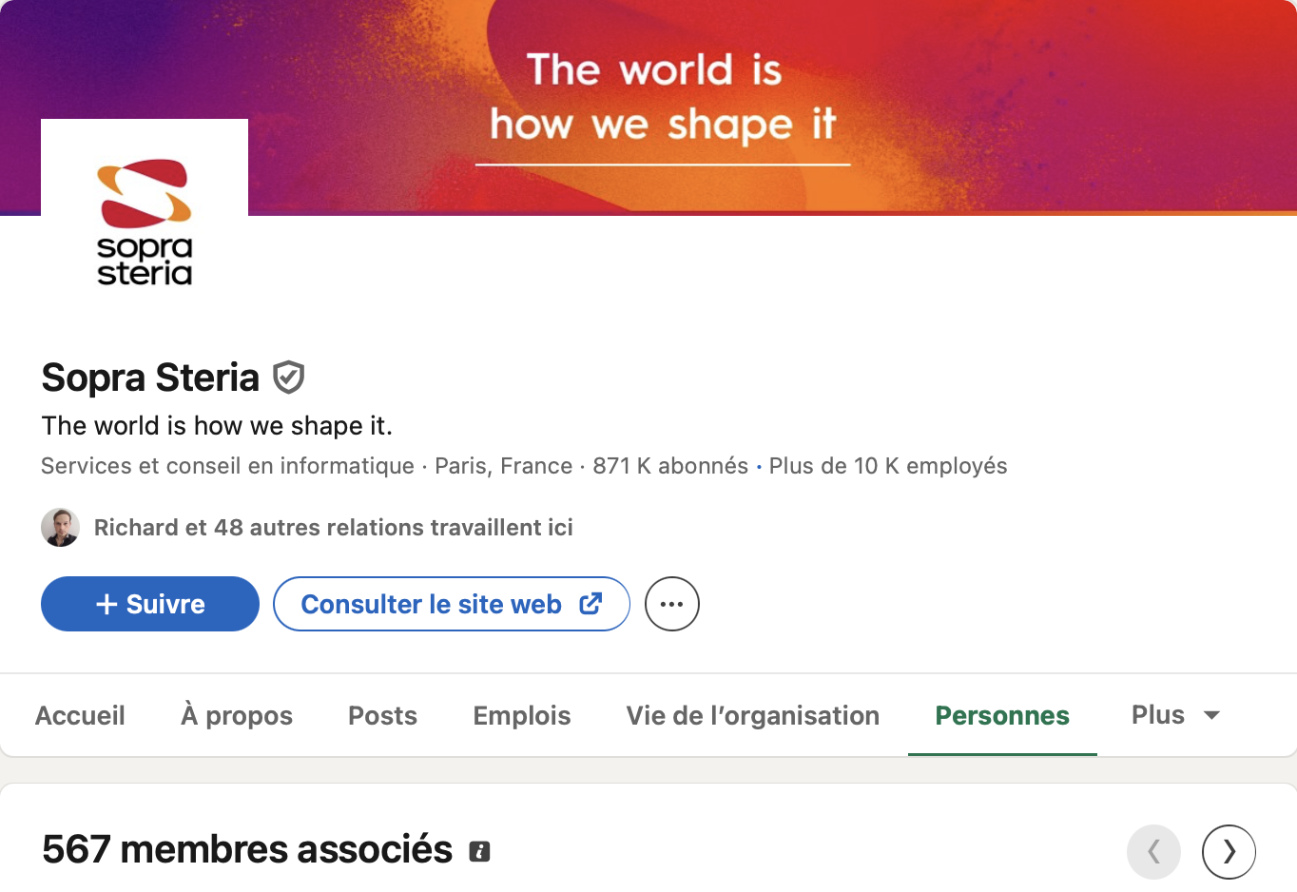
Alumni des Polytech employés par une entreprise
Exemple Sopra Steria
Page LinkedIn Entreprise Sopra Steria
Nous rentrons les 16 Polytech dans les lieux d’études
LinkedIn les publie (Cf. tableau ci-contre)
classés par nombre de profils employés.
LinkedIn publie aussi le total : 577
Cliquer pour accéder aux résultats
requête LinkedIn Polytech

Slide 14
Exemples Entreprises (1/3) avec plus de 100 employés Alumni Polytech
Secteurs d’activité | Entreprise – Lien employés Alumni IUT
Administration publique | Groupe Caisse des Dépôts
Construction | Bouygues Construction
Construction | COLAS
Construction | VINCI Construction
Dévelopement de logiciels | Dassault Systèmes
Fabrication d’équipements automobiles | Valeo
Fabrication de composants pour l’industrie aéronautique et aérospatiale | Airbus
Fabrication de composants pour l’industrie aéronautique et aérospatiale | Airbus Helicopters
Fabrication de composants pour l’industrie aéronautique et aérospatiale | ArianeGroup
Fabrication de composants pour l’industrie aéronautique et aérospatiale | Safran
Fabrication de composants pour l’industrie aéronautique et aérospatiale | Thales Alenia Space
Fabrication de machines d’automatisation | Schneider Electric
Fabrication de machines industrielles | GE
Fabrication de matériel de transport | Alstom
Fabrication de parfums et de produits pour la toilett | L'Oréal
Fabrication de produits chimiques | Air Liquide
Fabrication de produits pharmaceutiques | Sanofi
Fabrication de semi-conducteurs | STMicroelectronics
Fabrication de véhicules automobiles | Forvia
Fabrication de véhicules automobiles | Michelin
Fabrication de véhicules automobiles | Renault Group
Fabrication de véhicules automobiles | Stellantis

Slide 15
Exemples Entreprises (2/3) avec plus de 100 employés Alumni Polytech
Secteurs d’activité | Entreprise – Lien employés Polytech
Fabrication pour l’aérospatiale et la défense | DGA - Direction générale de l'armement
Fabrication pour l’aérospatiale et la défense | NAVAL GROUP
Fabrication pour l’aérospatiale et la défense | Thales
Fabrication pour l’aérospatiale et la défense | MBDA
Génie civil | Egis
Industrie pétrolière et gazière | Atos
Industrie pétrolière et gazière | Totalenergies
Production d'électricité | EDF
Production d'électricité nucléaire | Orano
Production d’énergies renouvelables | ENGIE
Service et conseil aux entreprises | Assystem
Services bancaires | BNP Paribas
Services d'ingénierie | Capgemini Engineering
Services d’ingénierie | ALTEN
Services de conseil en environnement | Apave
Services de conseil en environnement | Bureau Veritas Group
Services de conseil en environnement | Dalkia
Services de conseil en environnement | Eiffage Énergie Systèmes
Services de conseil en environnement | Equans France
Services de conseil en environnement | Ortec Group
Services de conseil en environnement | Veolia
Services de conseil en environnement | SUEZ

Slide 16
Exemples Entreprises (3/3) avec plus de 100 employés Alumni Polytech
Secteurs d’activité | Entreprise – Lien employés Alumni Polytech
Services de recherche | CEA
Services et conseil en informatique | Akkodis
Services et conseil en informatique | Amadeus
Services et conseil en informatique | Capgemini
Services et conseil en informatique | CGI
Services et conseil en informatique | Expleo Group
Services et conseil en informatique | Groupe SII
Services et conseil en informatique | Orange Business
Services et conseil en informatique | Sopra Steria
Services financiers | Worldline
Services pour les énergies renouvelables | ENGIE Solutons France
Services publics de distribution | Enedis
Services publics de distribution | RTE Réseau de Transport d'Electricité
Technologies et services de l’information | VINCI Energies
Télécommunications | Bouygues Telecom
Télécommunications | Orange
Transport ferroviaire | Groupe SNCF
Transport ferroviaire | SNCF Réseau
Transport ferroviaire | SNCF Voyageurs
Transport, logistique, chaîne logistique et stockage | La Poste Groupe

Slide 17
Focus par étude
Exemple: Génie civil

Slide 18
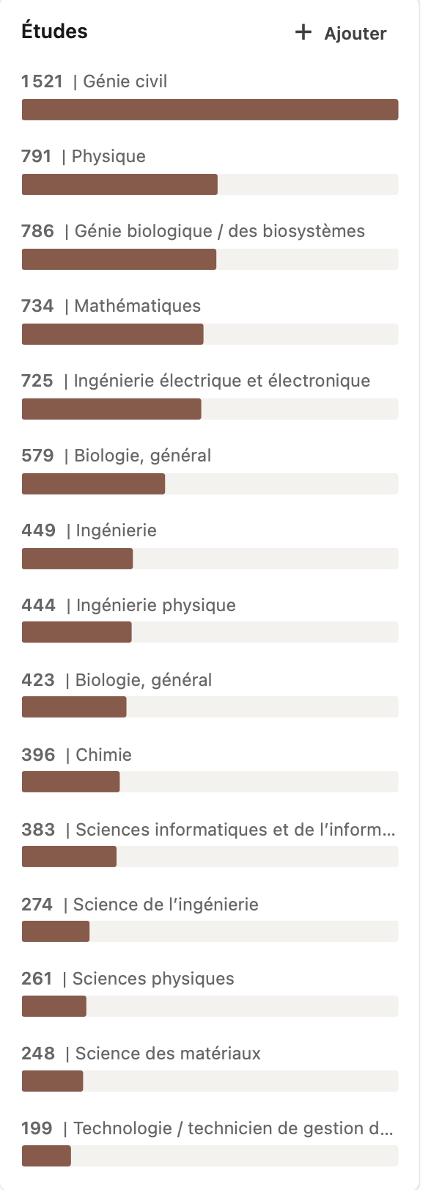
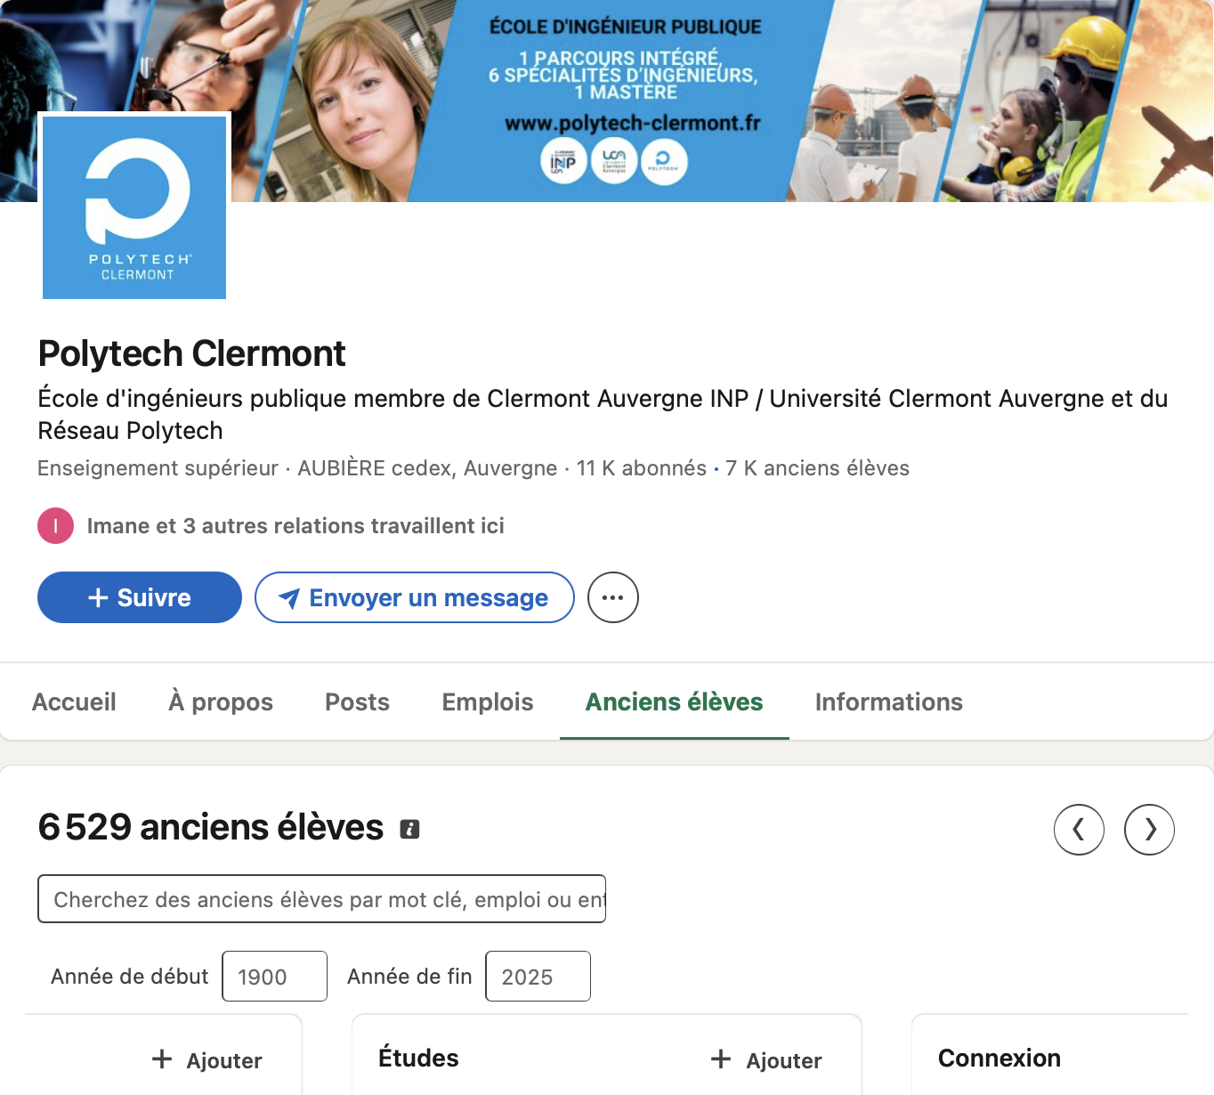
Focus par étude
Exemple Polytech Clermont
TOP 15
Etudes

Slide 19
Profils LinkedIn avec étude Génie civil
Régions | Polytech Page School | Lien Profils avec étude Génie civil | Nombre profils
Auvergne-Rhône-Alpes | Polytech Clermont | Génie civil | 1521
Auvergne-Rhône-Alpes | Polytech Grenoble | Génie civil | 872
Auvergne-Rhône-Alpes | Polytech Lyon
Auvergne-Rhône-Alpes | Polytech Annecy-Chambéry | Génie civil | 1001
Bourgogne-Franche-Comté | Polytech Dijon
Centre Val de Loire | Polytech Orléans | Génie civil | 1218
Centre Val de Loire | Polytech Tours
Grand Est | Polytech Nancy
Hauts-de-France​ | Polytech Lille | Génie civil | 2341
Île-de-France​ | Polytech Sorbonne
Île-de-France​ | Polytech Paris-Saclay
Occitanie | Polytech Montpellier
Pays de Loire | Polytech Nantes | Génie civil | 744
Pays de Loire | Polytech Angers
Région Sud​ | Polytech Marseille | Génie civil | 806
Région Sud​ | Polytech Nice Sophia | Génie civil | 251
Profils filtrés suivant les études suivies
Pour chaque Polytech
A partir du TOP 15
des études suivies
Exemple : génie civil
8 Polytech
88oo profils
Le Lecteur pourra consulter pour chaque Polytech
le TOP 15 des lieux de travail

Slide 20
FOCUS TOP Occupation dans l’Entreprise
Ingénierie, Opérations,
Technologies de l’information, Management de projets

Slide 21
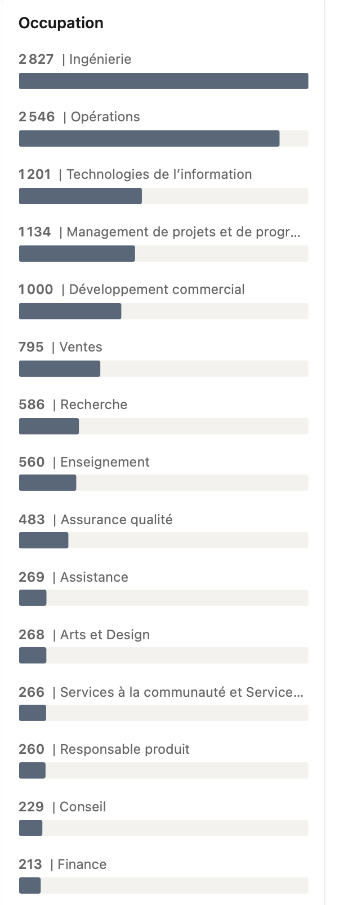
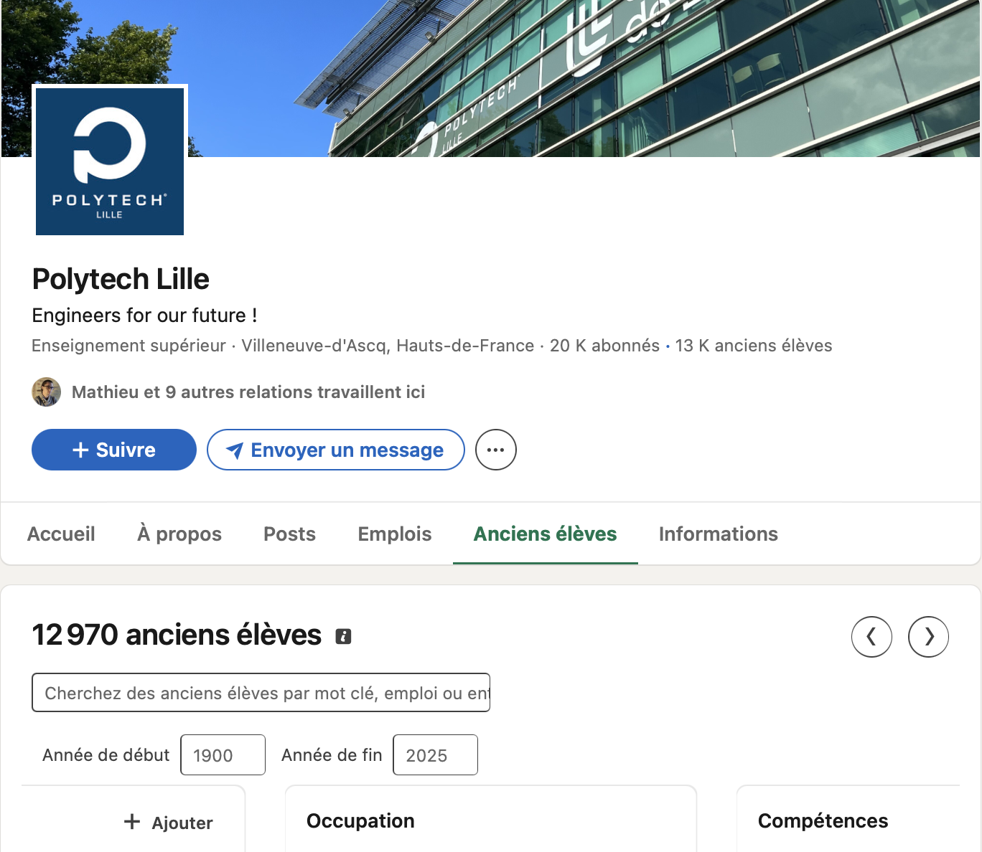
Occupation dans l’entreprise
Exemple Polytech Lille
TOP 15
Occupations

Slide 22
Profils LinkedIn par occupation et Polytech
Régions | Polytech Page School | Occupation TOP 1 | Occupation TOP 2 | Occupation TOP 3
Auvergne-Rhône-Alpes | Polytech Clermont | Ingénierie | Opérations | Management de projets
Auvergne-Rhône-Alpes | Polytech Grenoble | Ingénierie | Opérations | Technologies de l'information
Auvergne-Rhône-Alpes | Polytech Lyon | Ingénierie | Opérations | Technologies de l'information
Auvergne-Rhône-Alpes | Polytech Annecy-Chambéry | Ingénierie | Opérations | Management de projets
Bourgogne-Franche-Comté | Polytech Dijon | Ingénierie | Opérations | Technologies de l'information
Centre Val de Loire | Polytech Orléans | Ingénierie | Opérations | Management de projets
Centre Val de Loire | Polytech Tours | Ingénierie | Opérations | Management de projets
Grand Est | Polytech Nancy | Ingénierie | Opérations | Technologies de l'information
Hauts-de-France​ | Polytech Lille | Ingénierie | Opérations | Technologies de l'information
Île-de-France​ | Polytech Sorbonne | Ingénierie | Opérations | Technologies de l'information
Île-de-France​ | Polytech Paris-Saclay | Ingénierie | Opérations | Technologies de l'information
Occitanie | Polytech Montpellier | Ingénierie | Opérations | Technologies de l'information
Pays de Loire | Polytech Nantes | Ingénierie | Opérations | Technologies de l'information
Pays de Loire | Polytech Angers | Opérations | Ingénierie | Assurance qualité
Région Sud​ | Polytech Marseille | Ingénierie | Opérations | Technologies de l'information
Région Sud​ | Polytech Nice Sophia | Ingénierie | Technologies de l'information | Opérations
TOP Occupations dans l’entreprise
Ingénierie, Opérations,
Technologies de l’information, Management de projets
A noter: Assurance qualité pour Polytech Angers

Slide 23
FOCUS International
Profils Alumni par Pays

Slide 24
Profils LinkedIn Alumni par pays et Polytech
Régions | Polytech Alumni 20 pays | Pays TOP 1 | Pays TOP 2 | Pays TOP 3
Auvergne-Rhône-Alpes | Polytech Clermont | Suisse | Canada | Etats-Unis
Auvergne-Rhône-Alpes | Polytech Grenoble | Suisse | Canada | Brésil
Auvergne-Rhône-Alpes | Polytech Lyon | Suisse | Canada | Etats-Unis
Auvergne-Rhône-Alpes | Polytech Annecy-Chambéry | Suisse | Canada | Allemagne
Bourgogne-Franche-Comté | Polytech Dijon | Suisse | Canada | Belgique
Centre Val de Loire | Polytech Orléans | Canada | Suisse | Allemagne
Centre Val de Loire | Polytech Tours | Canada | Chine | Suisse
Grand Est | Polytech Nancy | Luxembourg | Suisse | Canada
Hauts-de-France​ | Polytech Lille | Canada | Belgique | Suisse
Île-de-France​ | Polytech Sorbonne | Canada | Suisse | Etats-Unis
Île-de-France​ | Polytech Paris-Saclay | Canada | Etats-Unis | Suisse
Occitanie | Polytech Montpellier | Canada | Suisse | Etats-Unis
Pays de Loire | Polytech Nantes | Canada | Etats-Unis | Suisse
Pays de Loire | Polytech Angers | Maroc | Canada | Suisse
Région Sud​ | Polytech Marseille | Suisse | Canada | Brésil
Région Sud​ | Polytech Nice Sophia | Canada | Suisse | Etats-Unis
Pour chaque Polytech
liens vers Alumni de 20 pays classés par nombre d’Alumni
TOP 3 pays en nombre d’Alumni

Slide 25
Profils LinkedIn Alumni par pays pour les 16 Polytech réunis
Lien vers Alumni 16 Polytech | Nombre Alumni
Suisse | Plus de 1000
Belgique | 600 à 700
Allemagne | 500 à 600
Royaume-Uni | 500 à 600
Espagne | 400 à 500
Luxembourg | 300 à 400
Italie | 100 à 200
Pays-Bas | 100 à 200
Suède | 100 à 200
Europe
Amériques
Canada | Plus de 1000
Etats-Unis | 800 à 900
Brésil | 500 à 600
Afrique et Moyen-Orient
Maroc | 700 à 800
Emirats arabes unis | 100 à 200
Sénégal | 100 à 200
Tunisie | 100 à 200
Asie
Chine | 500 à 600
Inde | 100 à 200
Japon | 100 à 200
Singapour | 100 à 200

Slide 26
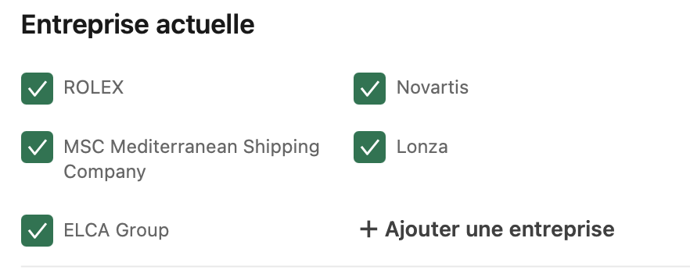
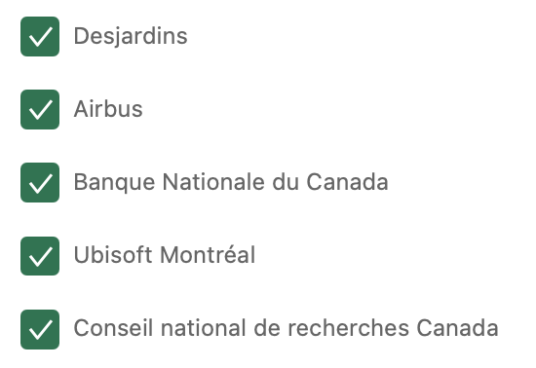
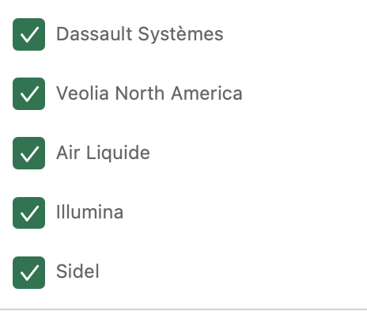
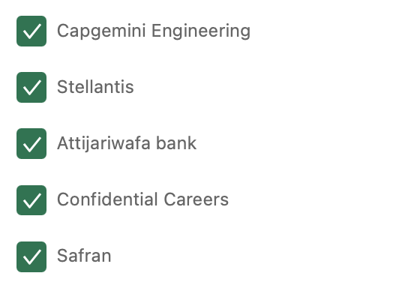
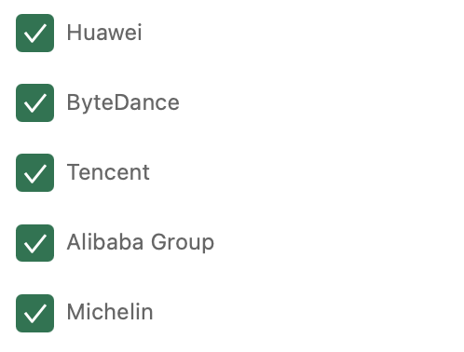
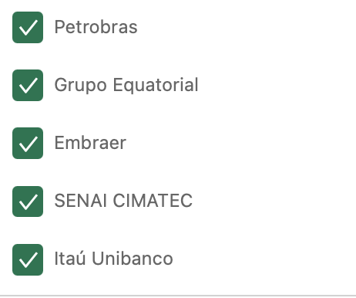
TOP 5 Entreprises par pays
Nombre employés Alumni des 16 Polytech localisés dans le pays
Suisse
Canada
Etats-Unis
Maroc
Chine
Brésil

Slide 27
FOCUS par régions en France
Profils Alumni par Pays

Slide 28
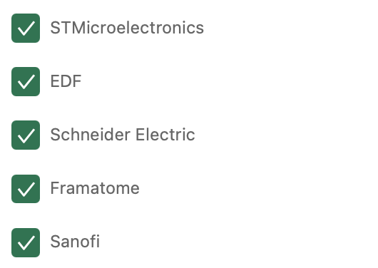
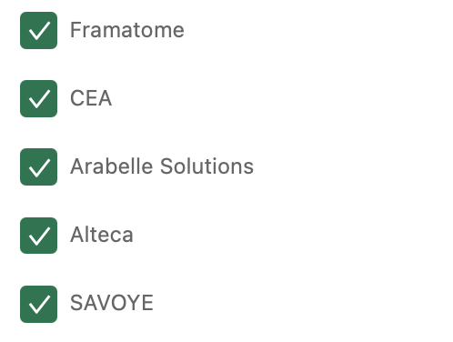
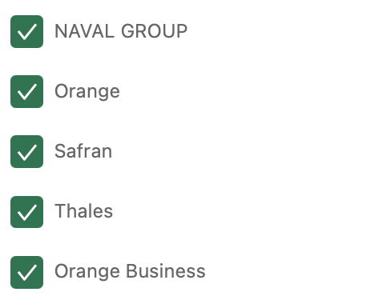
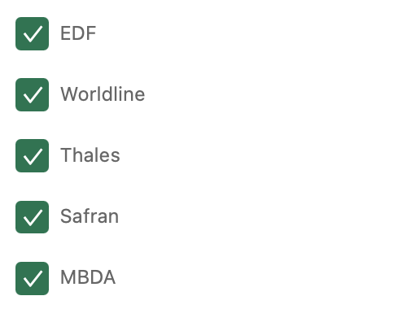
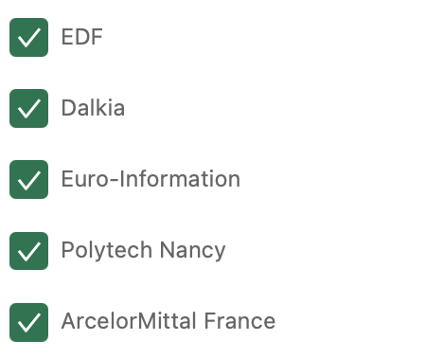
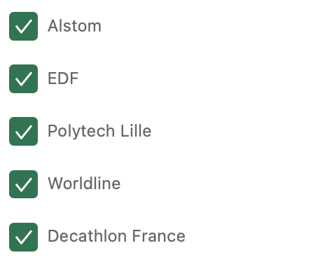
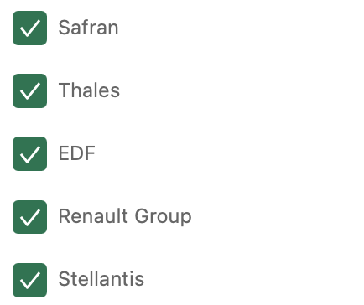
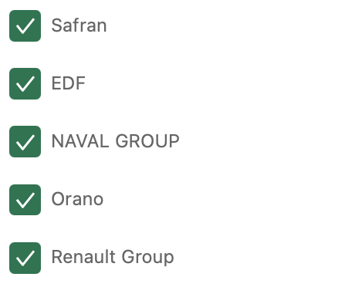
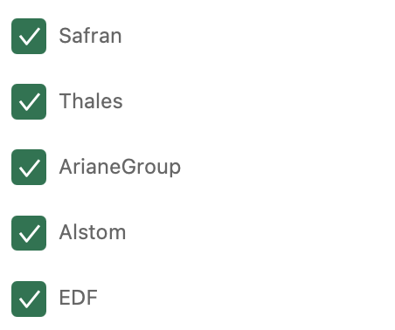
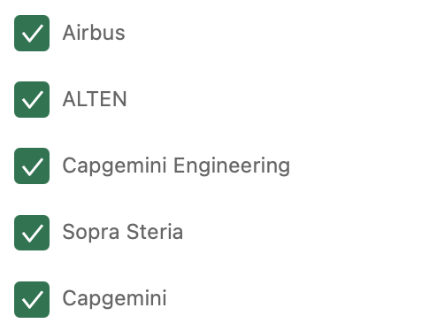
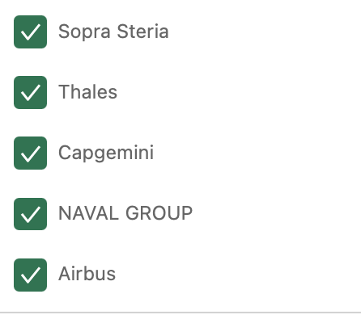
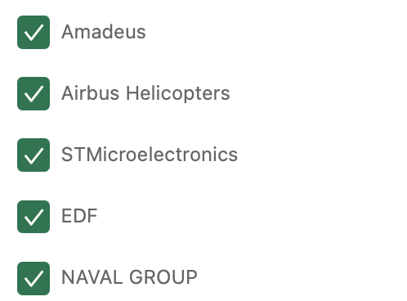
TOP 5 Entreprises par régions
Nombre employés Alumnis 16 Polytech localisés dans la région
Auvergne
Rhône
Alpes
Bourgogne
Franche
Comté
Centre
Val de Loire
Bretagne
Grand
Est
Hauts
de
France
Île
de
France
Normandie
Nouvelle
Aquitaine
Occitanie
Pays
de la
Loire
Provence
Alpes
Côte d’Azur

Slide 29
FOCUS PhD
Profils PhD, filtrés par mot-clé.

Slide 30
Profils LinkedIn Alumni Polytech & filtrés PhD
Régions | Polytech | Liens vers profils PhD * Plus de 500
Auvergne-Rhône-Alpes | Polytech Clermont | PhD
Auvergne-Rhône-Alpes | Polytech Grenoble | PhD
Auvergne-Rhône-Alpes | Polytech Lyon | PhD
Auvergne-Rhône-Alpes | Polytech Annecy-Chambéry | PhD
Bourgogne-Franche-Comté | Polytech Dijon | PhD
Centre Val de Loire | Polytech Orléans | PhD
Centre Val de Loire | Polytech Tours | PhD
Grand Est | Polytech Nancy | PhD
Hauts-de-France​ | Polytech Lille | PhD
Île-de-France​ | Polytech Sorbonne | PhD
Île-de-France​ | Polytech Paris-Saclay | PhD
Occitanie | Polytech Montpellier | PhD *
Pays de Loire | Polytech Nantes | PhD*
Pays de Loire | Polytech Angers | PhD
Région Sud​ | Polytech Marseille | PhD*
Région Sud​ | Polytech Nice Sophia | PhD
5400 profils PhD
29 juin 2025

Slide 31
Exemple Entreprises
Plus de 10 Profils PhD employés et Alumni Polytech
Secteurs d’activité | Liens vers profils PhD Employés et Alumni Polytech
Fabrication d’équipements automobiles | Valeo
Fabrication de composants pour l’industrie aéronautique et aérospatiale | Airbus
Fabrication de composants pour l’industrie aéronautique et aérospatiale | Safran *
Fabrication de matériel de transport | Alstom
Fabrication de produits pharmaceutiques | Sanofi
Fabrication de semi-conducteurs | STMicroelectronics *
Fabrication de véhicules automobiles | Renault Group
Fabrication de véhicules automobiles | Stellantis
Fabrication pour l’aérospatiale et la défense | NAVAL GROUP
Fabrication pour l’aérospatiale et la défense | Thales
Production d'électricité | EDF
Services d'ingénierie | Capgemini Engineering
Services d’ingénierie | ALTEN
Services de recherche | CEA *
Services et conseil en informatique | Sopra Steria
Télécommunications | Orange
500 profils PhD pour les 16 entreprises
29 juin 2025
* = Plus de 50 profils PhD

Slide 32
Résumé
LinkedIn permet de
Visibiliser la force du réseau des Polytech
  Globalement: 110.000 Alumni, dont 5400 profils PhD (5%)
  Au niveau de chaque Entreprise, en mettant en évidence ses Employés Alumni de l’ensemble des Polytech. Tous les Polytech apparaissent, classés par nombre d’Alumni Employés.
Illustrer avec cette démarche la diversité des entreprises qui les emploient: nous présentons un panel de 200 exemples. Le Lecteur peut aisément adapter la requête à l’Entreprise de son choix en modifiant uniquement le nom de l’Entreprise.
LinkedIn propose de plus des filtres qui permettent des navigations approfondies
  Localisation des profils
  Occupation dans l’Entreprise
  Compétences
  Etudes

